Slide 1
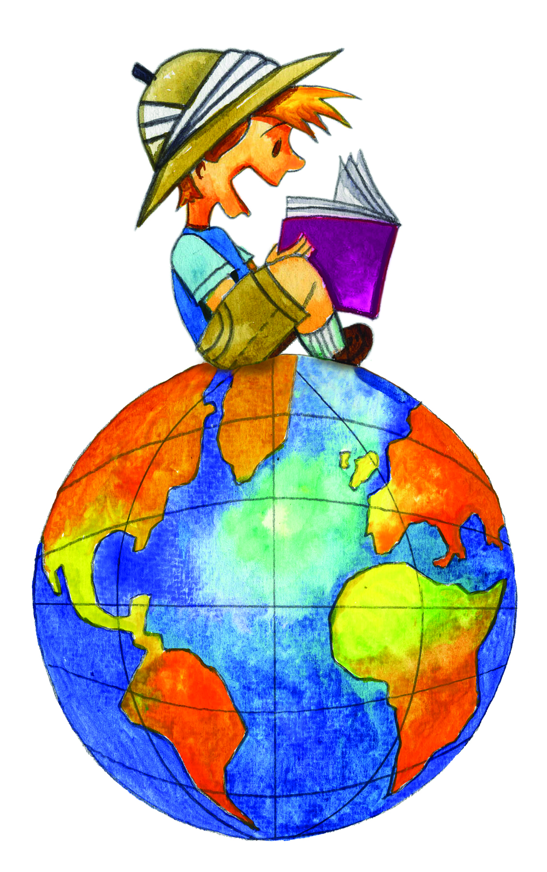
أسئلة التقييم
17

Slide 2
لفت انتباه بعض الطلاب أنه بجانب جذع شجرة الصنوبر تطورت فطريات كثيرة. وجد الطلاب على جذع الشجرة نملاً وحرباء أيضًا. ورأوا بين أغصان الشجرة عش عصافير.
ادعى الطلاب أن شجرة الصنوبر هي بيئة حياتية.
هل الطلاب محقون في ادعائهم؟ عللوا موقفكم.
الإجابة:
18

Slide 3
(2) بعد الأمطار الغزيرة التي هطلت خلال عدة أيام متواصلة تكونت تجمعات مياه كثيرة.
دار جدل بين بعض الطلاب إذا كان يمكن اعتبار كل تجمع مياه بيئة حياتية، أو أنه فقط يمكن اعتبار التجمع الذي يتواجد في نفس المكان كل سنة وخلال كل فصل الشتاء بيئة حياتية.
أ. اشرحوا ما هي البيئة الحياتية.
ب. هل كل تجمع مياه هو بيئة حياتية؟ عللوا إجابتكم.
19

Slide 4
(3)تحدث داني ودينا عن الحياة على سطح كواكب سيارة أخرى.
عرض معلم الطبيعة أمامهما معطيات عن الكرة الأرضية وعن كوكب سيار وهمي "كومودور".
فيما يلي المعطيات: الجدول في الشريحة التالية.
اذكروا سببًا واحدًا يفسر لماذا سيجد الإنسان صعوبة كبيرة في العيش في كومودور. عللوا إجابتكم.
20

Slide 5
 | الكرة الأرضية | كومودور
البُعد عن كوكب شبيه بالشمس | 148,640,000 كم | 902,546,000
تركيبة الغلاف الجوي | حوالي 20% أوكسجين حوالي 80% نيتروجين حوالي 0.037% ثاني أكسيد الكربون | حوالي 5% أوكسجين حوالي 5% نيتروجين حوالي 90% ثاني أكسيد الكربون
تواجد طبقة أوزون | توجد حوالي 80% نيتروجين حوالي 0.037% ثاني أكسيد الكربون | لا توجد
غيوم | توجد | لا توجد
مدة الدوران حول المحور | 24 ساعة | 48 ساعة
مدة الدوران حول الشمس | 365.5 يوم | 200 يوم
21

